Slide 1
Projekts “Digitalizācijas iniciatīvas studiju kvalitātes pilnveidei augstskolu stratēģiskās specializācijas jomās” Projekta Nr. 8.2.3.0/22/A/005
Projekta vadošais partneris – Latvijas Biozinātņu un tehnoloģiju universitāte

Slide 2
Studiju kursa «Digitālais mārketings» lekciju materiāli 1.5. tēma «Komunikācija ar klientiem: sociālie mediji, platformas un masu auditorijas rīki»
Autors: dr.oec., prof. Gunta Grīnberga-Zālīte

Slide 3
Komunikācijas ar klientiem būtība un aktualitāte
Komunikācija ir būtisks elements uzņēmējdarbībā, ļaujot uzņēmumiem sazināties ar klientiem, veidot attiecības un nodrošināt abpusēju saprašanos. Tā palīdz veicināt zīmola izpratni, iegūt atsauksmes un veidot uzticību.
Sociālie mediji ir ļoti svarīgs komunikācijas kanāls, kas ļauj uzņēmumiem sasniegt un iesaistīt klientus masu mērogā. Tie nodrošina nekavējošu un interaktīvu saziņu, ļauj veidot saskarsmi, sniegt informāciju un piedāvāt atbalstu.
Masu auditorijas rīki, piemēram, reklāmas un publicitāte, ļauj efektīvi sasniegt plašu auditoriju, palielinot zīmola redzamību un veicinot pārdošanu. Tie sniedz iespēju sasniegt potenciālos klientus dažādās platformās un kanālos.

Slide 4
Sociālo mediju būtība un iespējas
Sociālie mediji ir digitālās platformas, kurās lietotāji var dalīties ar saturu, komunicēt un sazināties ar citiem. Populārākie sociālo mediju kanāli ietver Facebook, Twitter un Instagram.
Facebook piedāvā plašu auditoriju, iespēju dalīties ar saturu, radīt grupas un veidot uzņēmumu lapas.
Twitter ir mikroblogu platforma, kurā ierobežotu simbolu skaitlī var publicēt īsas ziņas un iegūt plašu sabiedrisko pamanāmību. Instagram fokusējas uz vizuālo saturu, ļaujot dalīties ar fotoattēliem un video.
Mērķauditorijas izvēle sociālajos medijos ir svarīga, lai tās lietotājiem būtu interese par uzņēmumu, lai būtu pielāgota satura veidošana, izpratnes radīšana par produkta/uzņēmuma vērtību un iesaistītu auditoriju.

Slide 5
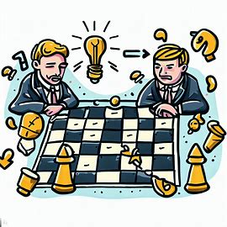
Sociālo mediju stratēģija
Sociālo mediju stratēģija ir svarīga, lai veiksmīgi komunicētu ar klientiem. Mērķu formulēšana ietver precīzu mērķu noteikšanu, piemēram, palielināt zīmola redzamību vai veicināt pārdošanu.
Kanālu izvēle un plānošana ietver atbilstošu sociālo mediju platformu un kanālu izvēli, lai sasniegtu mērķauditoriju.
Satura veidošana un publicēšana ir būtisks elements, kurā jāsniedz interesants, aktuāls un vērtīgs saturs klientiem. Interakcija ar klientiem un atbildes sniegšana ļauj uzturēt dialogu, reaģēt uz komentāriem un atbilžu sniegšanu.
Sociālo mēdiju darbības rezultātu mērīšana un analīze ļauj novērtēt stratēģijas efektivitāti, izmantojot metrikas un analītiku, un veikt pielāgojumus pēc nepieciešamības.

Slide 6
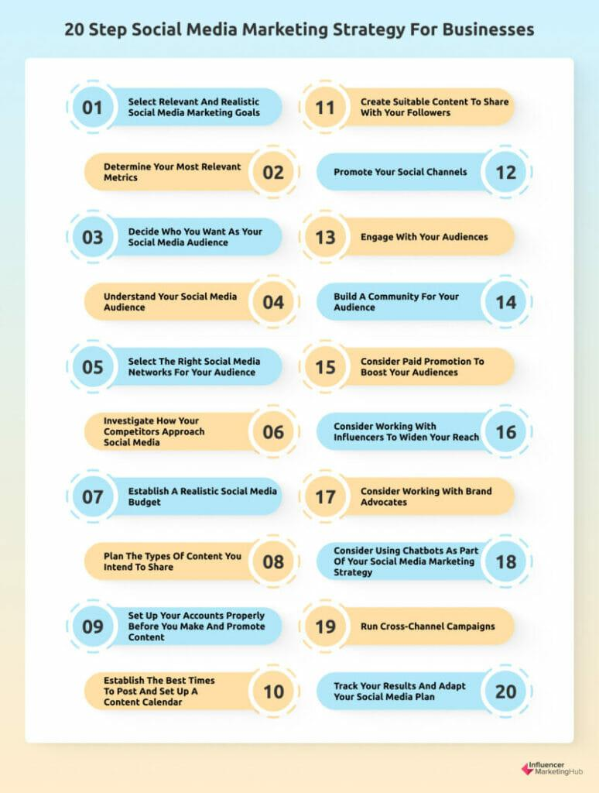
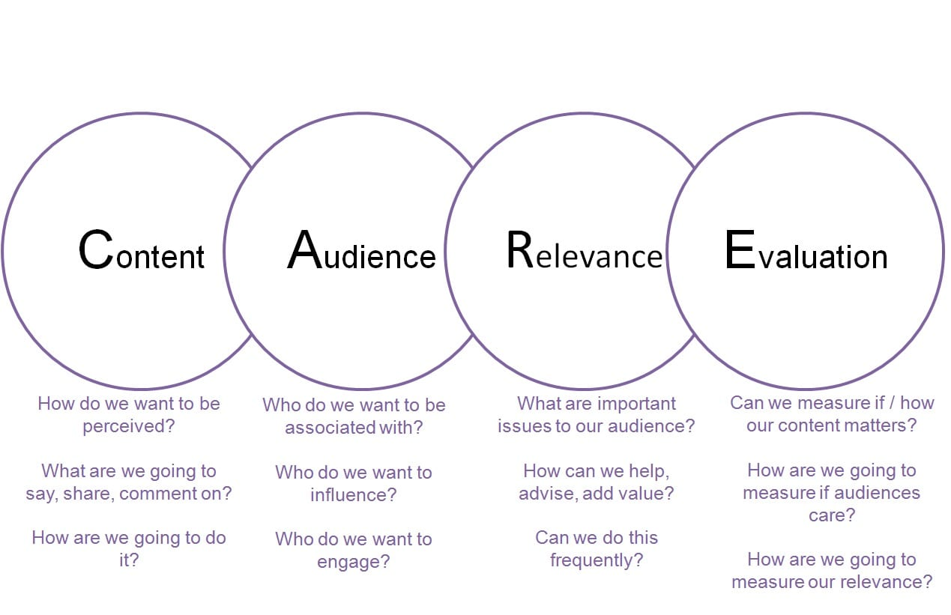
Sociālo mediju stratēģijas izstrādes process
Avots: Smart insights (s.a.), https://www.google.com/url?sa=i&url=https%3A%2F%2Fwww.smartinsights.com%2Fb2b-digital-marketing%2Fb2b-social-media-marketing%2Fcreating-social-media-strategy-b2b-audiences-products-services%2F&psig=AOvVaw1xL8QdAAj4gV9BsYT9f1Uk&ust=1686859159876000&source=images&cd=vfe&ved=0CBMQjhxqFwoTCLDvgZrGw_8CFQAAAAAdAAAAABBK
Avots: Influencer marketin hub (s.a.), https://www.google.com/url?sa=i&url=https%3A%2F%2Finfluencermarketinghub.com%2Fsocial-media-marketing-strategy%2F&psig=AOvVaw1xL8QdAAj4gV9BsYT9f1Uk&ust=1686859159876000&source=images&cd=vfe&ved=0CBMQjhxqFwoTCLDvgZrGw_8CFQAAAAAdAAAAABA_

Slide 7
Platformas un e-pastu mārketinga iespējas komunikācijai ar klientiem
Tiešsaistes čati un atbalsta rīki nodrošina ātru un tiešu saziņu, palīdzot klientiem saņemt atbildes uz jautājumiem un risināt problēmas.
E-pasta mārketinga sistēmas ir lielisks veids, kā sasniegt klientus ar personalizētu informāciju, veicot nosūtīšanu masu mērogā.
Tiešsaistes rezervēšanas un pasūtīšanas platformas ļauj klientiem viegli veikt rezervācijas vai pasūtījumus, uzlabojot klientu pieredzi un palielinot pārdošanas efektivitāti.

Slide 8
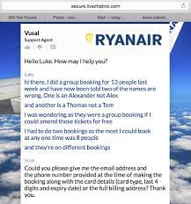
Platformas un e-pastu mārketinga izmantošanas praktiski piemēri
Tiešsaistes čati un tiešsaistes atbalsta rīki: piemēram, uzņēmums var izmantot tiešsaistes čatu vietnē vai lietotnē, lai sniegtu klientiem ratbalstu un palīdzību reālajā laikā, risinot viņu jautājumus un problēmas.
E-pasta mārketinga sistēmas: piemēram, uzņēmums var izveidot e-pasta kampaņas, sūtot personalizētus piedāvājumus un jaunumus saviem abonentiem, veicinot pārdošanu.
Tiešsaistes rezervēšanas un pasūtīšanas platformas: piemēram, restorāns var izveidot tiešsaistes rezervēšanas sistēmu savā mājaslapā vai mobilajā lietotnē, kur klienti var ērti rezervēt galdiņu un veikt pasūtījumus, uzlabojot rezervāciju procesu un samazinot laiku, kas nepieciešams, lai veiktu pasūtījumu.

Slide 9
Praktiski ieguvumi uzņēmumiem, izmantojot masu auditorijas rīkus
Masu auditorijas rīki ir efektīvi, lai sasniegtu plašu auditoriju. Tiešsaistes reklāmas, piemēram, Google AdWords un Facebook reklāmas, ļauj precīzi mērķēt reklāmas uz potenciāliem klientiem, palielinot zīmola redzamību un piesaistot jaunus klientus.
Publicitāte presei un medijos ir veids, kā iegūt sabiedrisko pamanāmību, sniedzot informāciju un rakstus par uzņēmumu vai produktu.
Ietekmīgu personu sadarbība un influenceru mārketings ļauj sadarboties ar ietekmīgiem indivīdiem, kuriem ir liela sekotāju bāze sociālajos medijos, lai veicinātu zīmola uzticamību un piesaistītu jaunus klientus.

Slide 10
Praktisku ieguvumu piemēri, kā uzņēmumi var izmantot masu auditorijas rīkus
Tiesaistes reklāmas
Google AdWords: Piemēram, uzņēmums, kas pārdod sporta apģērbu, var izmantot Google AdWords, lai izvietotu reklāmas par saviem produktiem meklēšanas rezultātos, kad cilvēki meklē sporta apģērbu tiešsaistē.
Facebook reklāmas: Piemēram, jaundibināts restorāns var izmantot Facebook reklāmas, lai sasniegtu vietējo auditoriju ar reklāmām par īpašām piedāvājumiem, kas palīdzētu piesaistīt vairāk klientu.
Publicitāte presei un medijos: Piemēram, tehnoloģiju jaunuzņēmums var izsūtīt preses relīzes un sadarboties ar tehnoloģiju žurnālistiem, lai veicinātu jauno produktu un iegūtu ziņu pārklājumu.
Ietekmīgu personu sadarbība un influenceru mārketings: Piemēram, kosmētikas zīmols var sadarboties ar slavenību vai ietekmīgu skaistuma blogeri, lai viņš veicinātu un atsauktu produkta ieguvumus savos sociālajos medijos, piesaistot sekojošos un veicinot pārdošanu.

Slide 11
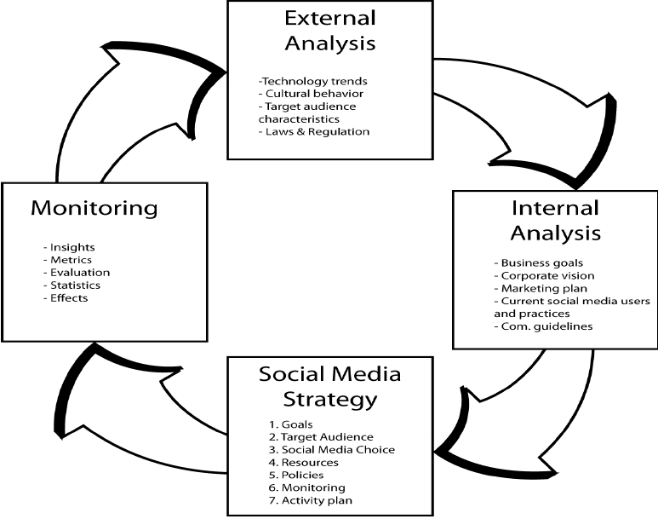
Sociālo mediju stratēģijas audits
Avots: Social Media Strategy Design (Effing, 2013), https://www.google.com/url?sa=i&url=https%3A%2F%2Fwww.researchgate.net%2Ffigure%2FThe-Social-Media-Strategy-Design-Framework_fig1_242334919&psig=AOvVaw0TA149-gbjkNoyoBoDjJ82&ust=1686859470250000&source=images&cd=vfe&ved=0CBMQjhxqFwoTCJCMpq7Hw_8CFQAAAAAdAAAAABAE

Slide 12
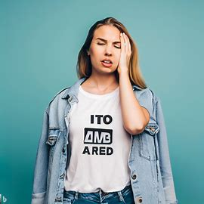
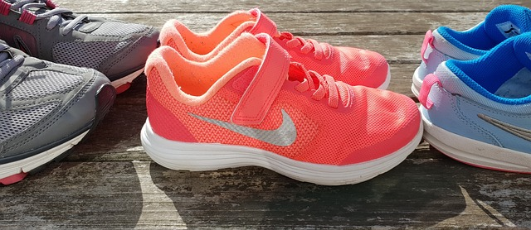
Sociālo mediju un masu auditorijas rīku labā prakse, veiksmes faktori, kļūdas
Veiksmīgu uzņēmumu piemēri: Daži piemēri ir Nike, kas izmantoja spēcīgu sociālo mediju klātbūtni, veidojot aktīvu kopienas iesaistīšanu un radot aizraujošas kampaņas. Coca-Cola ir veiksmīgi izmantojusi masu auditorijas rīkus, lai radītu emocijas un cilvēku savienošanos ar zīmolu. Starbucks ir izcēlies ar personisku un cilvēcisku pieeju sociālajiem medijiem, veidojot dialogu ar klientiem.
Lietotāju iesaistīšana un mārketinga kampaņu veiksmes faktori: Lietotāju iesaistīšana ir svarīga. Kreatīvi un interaktīvi satura veidošana, konkursi un izaicinājumi, kā arī izmantojot influencerus vai lietotāju radītu saturu, veicina iesaistīšanos. Mērķēšana un personalizācija, emocionālā saistība ar auditoriju un satura kvalitāte ir arī veiksmes faktori.
Kļūdas, no kurām jāizvairās komunikācijā ar klientiem: Nevēlamu faktu noklusēšana vai izvairīšanās sniegt skaidru atbildi var radīt negatīvu reputāciju. Nepareiza mērķauditorijas identificēšana un nepiemērota satura veidošana var novest pie nepareizas vai neinteresantas saziņas. Pārmērīga reklamēšana vai pašreklāma var izraisīt klientu nogurumu. Ir jābūt uzmanīgiem ar sensitīvām tēmām un jāizvairās no nesaskaņu vai pretrunīgu ziņojumu radīšanas.

Slide 13
Nākotnes tendences un izaicinājumi
Jaunākie sociālo mediju platformu un rīku attīstības virzieni: pēdējās tendences ietver lielāku video satura popularitāti, tiešraides video straumēšanu un jaunas sociālo mediju platformas, piemēram, TikTok vai Clubhouse. AR (paplašinātā realitāte) un VR (virtuālā realitāte) tehnoloģijas arī kļūst arvien svarīgākas, piedāvājot jaunas iespējas lietotājiem.
Personas datu aizsardzība un privātuma jautājumi: pieaugoša uzmanība tiek pievērsta personas datu aizsardzībai, kā arī GDPR un privātuma regulējumiem. Sociālo mediju platformām jāievēro stingri datu aizsardzības standarti, lai nodrošinātu lietotāju privātumu un uzticamību.
Virzība uz personalizētu komunikāciju reālajā laikā: novērota tendence pievērsties personalizētai un reāllaika komunikācijai, izmantojot mākslīgo intelektu, chatbotus un automātiskās atbildes. Tas ļauj uzņēmumiem sniegt individuālu un ātru atbalstu klientiem, vienlaikus radot personalizētu un interaktīvu pieredzi.
Komunikācijas nozīme turpmākajā uzņēmējdarbībā: komunikācija ir un būs vitāli svarīga turpmākajā uzņēmējdarbībā, ļaujot uzņēmumiem veidot un uzturēt ilgtermiņa attiecības ar klientiem. Efektīva komunikācija veicina zīmola uzticamību, klientu iesaistīšanos un pārdošanu, kā arī nodrošina informācijas apmaiņu un sadarbību ar interesentiem un partneriem.

